Slide 1
2021 Java 第三次考試 專題成果說明
A班 第 10組
姓名與學號：
徐 睿 109403512
李明潔 107403008
廖婕妤 109403004
黃彥程 109403526

Slide 2
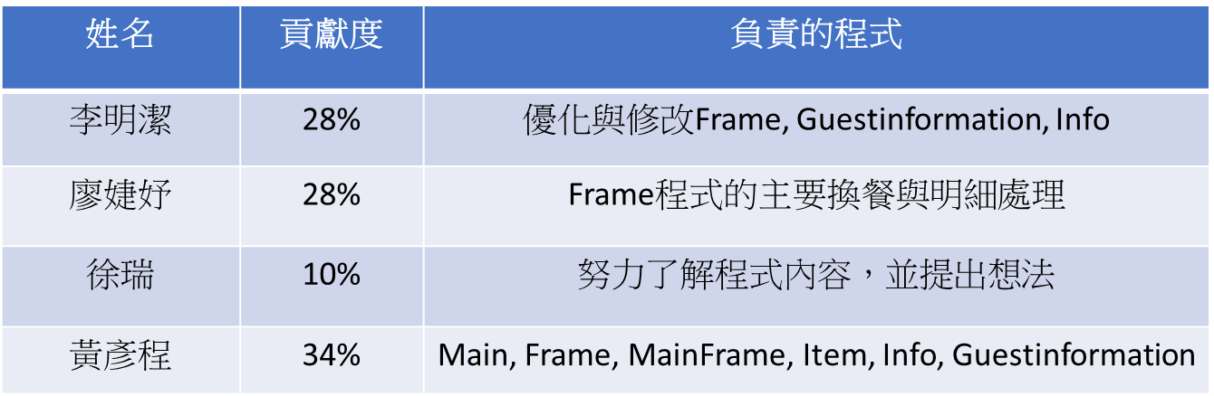
一、分工與貢獻(限時0.5分鐘說明)

Slide 3
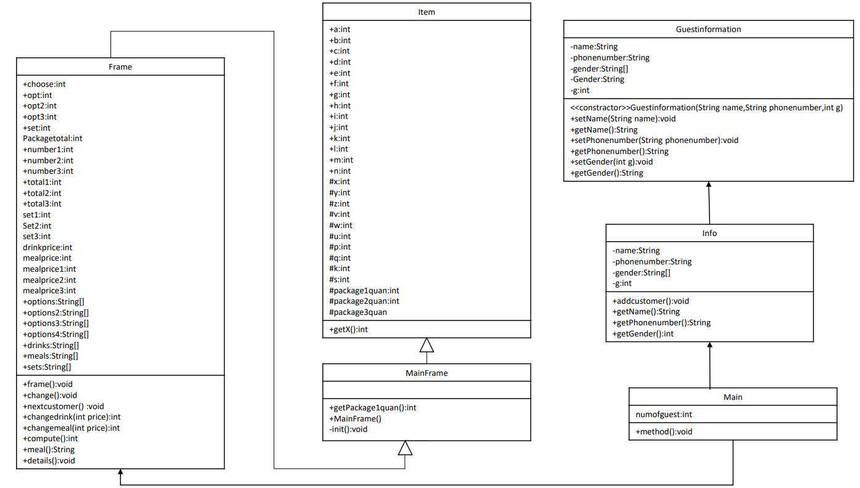
二、系統類別圖(限時0.5分鐘講解)

Slide 4
三、系統創意發想
特別的使用者介面設計:
1.javax.swing.JFrame
課堂外所運用到之概念或API/JDK
1.javax.swing.JLabel
2.javax.swing.JButton
3.java.awt.Container
4.java.awt.event.*

Slide 5
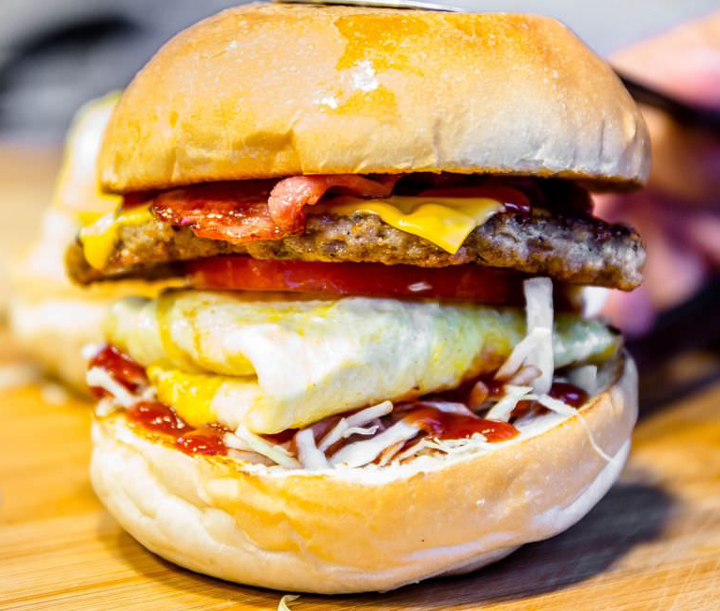
三、系統創意發想
1.使用方法呼叫的方式讓程式自己形成迴圈
2.點餐前融入現在需要的防疫實名制，收集顧客的姓名和電話來協助防疫。
3.點餐方面主餐跟套餐則是以直接開放式的點法，點餐介面使用「+」和「-」的介面呈現來方便顧客直觀的點餐，同時也將價格顯示在屏幕上，方便顧客了解商品售價。
4.餐點能詳細客製化，附餐飲料都能詳細調
整。

Slide 6
四、系統展示時間
限時：5分鐘
執行所開發的程式
由各自負責人講解
注意提出系統特色
由於是考試，各組確保展示時系統運作順暢，否則不予等候

Slide 7
五、心得報告(黃彥程)
在編寫程式的時候，遇到許多困難，花了我許多時間，也得到不少收穫。
剛開始接觸到JFrame這個視窗，我花了一整個下午才找到比較符合自身學習狀況的學習影片，光是把一個簡單的菜單做出來就讓我做了至少三天，之後也花了不少時間在把程式碼分裝，排成比較簡潔乾淨的樣子。
等到我做出菜單之後，我開始做客人的基本資料填寫程式，總共做了兩個class，一個拿來存放資料，一個拿來顯示輸入出視窗，當時我想著，我可以使用之前考試的方法像這樣:
do{
}while(confirm==0);
來使的程式碼可以依照指令判斷是否要下一位點餐，但很快我遇到了問題，JFrame不會像JOption一樣執行完一行才執行下一個程式碼，會直接往下執行，導致畫面不友善，判斷也沒辦法完全。
後來我學到了Actionlistener 這個方法，讓客人在按了確認之後可以使JFrame視窗關閉(setVisible(false))，這樣可以把之後要執行的程式碼寫在下面，就可以讓執行的順序分明。
再來是我自己想出來的方法，雖然可能不是甚麼很新穎的很聰明的寫法，只是很一般的方式，不過我很高興我自己把他想出來了:
這個小進步就是，因為我發現JFrame執行會直接跑到下面的程式碼，不會等到關閉才繼續執行，所以我發現上面的do{}while()貌似是不太行，這問題我苦惱了好久，終於在我嘗試把判斷放在setVisible(false)後，再用if判斷是否跑下一個mainfunction，之後成功。
不過其實還是有些問題，就是之前存放的客人資訊，由於是再main function物件化其他class來存的，所以我不知道該如何把他讀到Frame這個做視窗的class，還有這樣做出來的迴圈在儲存資料的時候會不會產生問題?

Slide 8
五、心得報告(李明潔)
透過這次專案，相較於考試或著課堂小作業，更能將上課所學融會貫通，第一次能將程式的邏輯理順，並讓成果照著自己規劃預想的執行真得很有成就感。
唯這次分配到的部分與整體架構較無關聯，只能在最後進行細節的優化，例如將手動輸入性別更改為按鈕式選取，原本打算用來避免輸出資料時出現亂輸入的性別等，沒想到研究了兩天還是未能在最後輸出顧客資訊，與組員討論過也無解，目前仍在查詢資料找解法；也想知道是否有多輸入窗口的視窗，原打算利用演算法作業試過的java FX來實現這樣的方法，但如此一來可能就需要整個重改，是除了無法參與整體架構外最大的遺憾。希望能在這次各組發表完後學到新的寫法，並找時間再次以個人之力完成這次的專案。

Slide 9
五、心得報告(廖婕妤)
這是我第一次做專題報告，那時候剛得知期末考改成報告時，覺得還不如考期末考好，因為感覺很麻煩，而且看起來很難、很複雜，但幸虧有很厲害的組員，所以也學到了新的概念，雖然可能還沒有很熟悉，但也獲益良多。在寫自己程式部份的時候，也遇到了一些難題，一直找不到到底哪裡寫錯了，怎麼執行結果跟自己想像中不同，但透過組員的幫助和思考，最後還是完成了。經過這一學期的程式設計課程，學到了很多新知識，雖然有些比較生硬、難懂，但多聽幾次上課內容，就比較熟悉了，而且當跑出想要執行的結果，就滿有成就感的，最後，謝謝老師這一學期的教導!

Slide 10
五、心得報告(徐睿)
這次報告來的很突然，突然要跟其他人合作，讓我也嚇到了，畢竟原本已經對這學期不抱希望，也深怕自己會扯組員後腿，但很慶幸組員都很厲害，感謝他們做出各式各樣的成果，而我也從這次經驗得到了很多可以運用的技巧，希望下次修JAVA能夠把組員的精神化為己用，也很感謝老師和助教一路上的幫忙。

Slide 11
六、提問時間
至少2分鐘
由助教提問，指定學生回答
任何課程範圍內的問題，所有人都要會回答

